Slide 1


LUYỆN TỪ VÀ CÂU
THÊM TRẠNG NGỮ
CHỈ PHƯƠNG TIỆN CHO CÂU
THÊM TRẠNG NGỮ
CHỈ PHƯƠNG TIỆN CHO CÂU
THÊM TRẠNG NGỮ
CHỈ PHƯƠNG TIỆN CHO CÂU

Slide 2

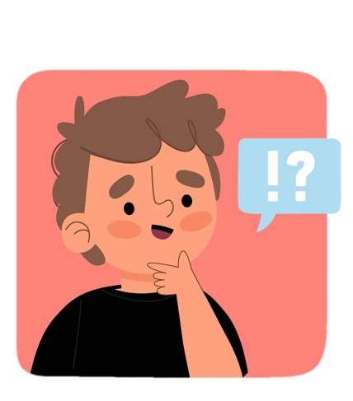
KHỞI
ĐỘNG
KHỞI
ĐỘNG
KHỞI
ĐỘNG

Slide 3



Tìm trạng ngữ trong những câu sau và cho biết trạng ngữ đó bổ sung ý nghĩa gì?
Trên bờ, tiếng trống càng thúc dữ dội.
Trên bờ, tiếng trống càng thúc dữ dội.
Trạng ngữ chỉ nơi chốn

Slide 4

Tìm trạng ngữ trong những câu sau và cho biết trạng ngữ đó bổ sung ý nghĩa gì?
Để tiêm phòng dịch bệnh cho trẻ,
quận đã cử nhiều đội y tế về các phường.
Để tiêm phòng dịch bệnh cho trẻ,
quận đã cử nhiều đội y tế về các phường.
Trạng ngữ chỉ mục đích

Slide 5

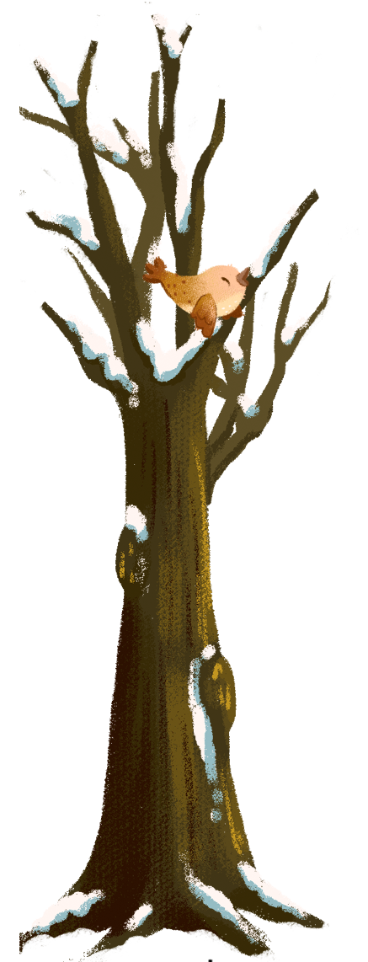
Tìm trạng ngữ trong những câu sau và cho biết trạng ngữ đó bổ sung ý nghĩa gì?
Buổi sáng hôm nay,
mùa đông đột nhiên đến.
Buổi sáng hôm nay,
mùa đông đột nhiên đến.
Trạng ngữ chỉ thời gian

Slide 6

Tìm trạng ngữ trong những câu sau và cho biết trạng ngữ đó bổ sung ý nghĩa gì?
Bằng trí thông minh tuyệt đỉnh, An đã chiến thắng một cách thuyết phục.
Bằng trí thông minh tuyệt đỉnh, An đã chiến thắng một cách thuyết phục.
Trạng ngữ chỉ …?...

Slide 7
LUYỆN TỪ VÀ CÂU
THÊM TRẠNG NGỮ
CHỈ PHƯƠNG TIỆN CHO CÂU
THÊM TRẠNG NGỮ
CHỈ PHƯƠNG TIỆN CHO CÂU
THÊM TRẠNG NGỮ
CHỈ PHƯƠNG TIỆN CHO CÂU

Slide 8

01
sách giáo khoa trang 160
NHẬN XÉT
NHẬN XÉT
NHẬN XÉT

Slide 9
Xác định trạng ngữ trong các câu sau?
a) Bằng món ăn “mầm đá” độc đáo, Trạng Quỳnh đã giúp Chúa Trịnh hiểu vì sao chúa thường ăn không ngon miệng.
b) Với một chiếc khăn bình dị, nhà ảo thuật đã tạo nên những tiết mục rất đặc sắc.
Trạng ngữ đó trả lời cho câu hỏi gì ?

Slide 10
Các trạng ngữ đó trả lời cho câu hỏi gì?
a) Bằng món ăn “mầm đá” độc đáo, Trạng Quỳnh đã giúp Chúa Trịnh hiểu vì sao chúa thường ăn không ngon miệng.
Câu hỏi: Trạng Quỳnh đã giúp chúa Trịnh hiểu
vì sao chúa thường ăn không ngon miệng bằng cái gì?

Slide 11
Các trạng ngữ đó trả lời cho câu hỏi gì?
b) Với một chiếc khăn bình dị, nhà ảo thuật đã tạo nên những tiết mục rất đặc sắc.
Câu hỏi: Nhà ảo thuật đã tạo nên những tiết mục
rất đặc sắc với cái gì?

Slide 12
Các trạng ngữ trên bổ sung
ý nghĩa gì cho câu ?
a) Bằng món ăn “mầm đá” độc đáo, Trạng Quỳnh đã giúp Chúa Trịnh hiểu vì sao chúa thường ăn không ngon miệng.
b) Với một chiếc khăn bình dị, nhà ảo thuật đã tạo nên những tiết mục rất đặc sắc.
Các trạng ngữ trên bổ sung ý nghĩa
chỉ phương tiện tiến hành sự việc
được nêu ra trong câu.

Slide 13
Theo em các trạng ngữ trên
được gọi là trạng ngữ gì ?
a) Bằng món ăn “mầm đá” độc đáo, Trạng Quỳnh đã giúp Chúa Trịnh hiểu vì sao chúa thường ăn không ngon miệng.
b) Với một chiếc khăn bình dị, nhà ảo thuật đã tạo nên những tiết mục rất đặc sắc.
Các trạng ngữ trên được gọi là
Trạng ngữ chỉ phương tiện.

Slide 14
Em nhận biết trạng ngữ chỉ phương tiện qua dấu hiệu nào ?
a) Bằng món ăn “mầm đá” độc đáo, Trạng Quỳnh đã giúp Chúa Trịnh hiểu vì sao chúa thường ăn không ngon miệng.
b) Với một chiếc khăn bình dị, nhà ảo thuật đã tạo nên những tiết mục rất đặc sắc.
c) Bằng đôi chân kì diệu, cô bé đã có những bài viết rất đẹp.
c) Bằng đôi chân kì diệu, cô bé đã có những bài viết rất đẹp.
d) Với quyết tâm cao độ, bạn Ngọc đã vươn lên trở thành học sinh giỏi của lớp.
d) Với quyết tâm cao độ, bạn Ngọc đã vươn lên trở thành học sinh giỏi của lớp.
Trạng ngữ chỉ phương tiện trả lời cho các câu hỏi: Bằng cái gì?, Với cái gì?.

Slide 15

Ghi nhớ
Ghi nhớ
Ghi nhơ
Trạng ngữ chỉ phương tiện thường mở đầu bằng các từ bằng, với và trả lời cho các câu hỏi Bằng cái gì?, Với cái gì?.

Slide 16

LUYỆN TẬP
LUYỆN
TẬP
LUYỆN
TẬP

Slide 17

BÀI 1
1. Tìm trạng ngữ chỉ phương tiện trong các câu sau.
a) Bằng một giọng thân tình, thầy khuyên chúng em gắng học bài, làm bài đầy đủ.

Slide 18
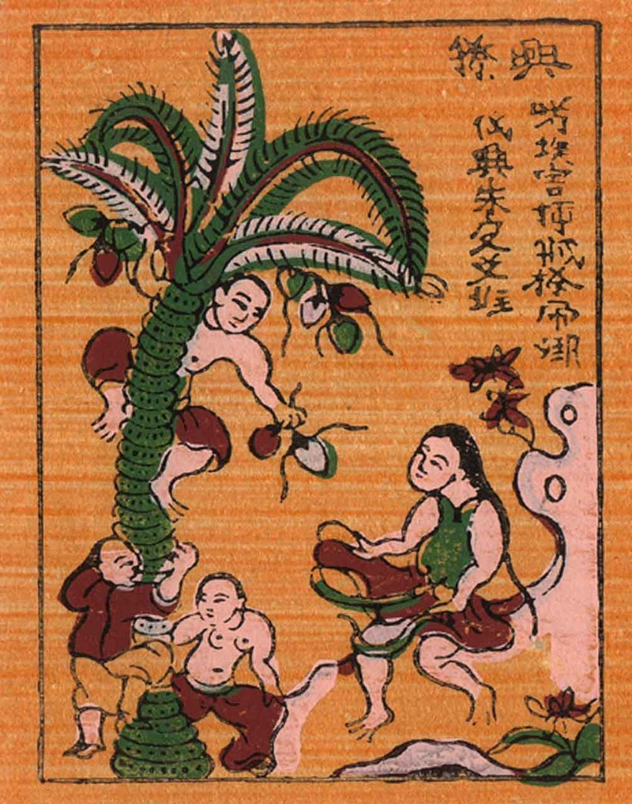
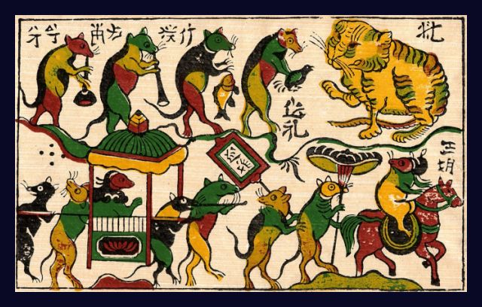
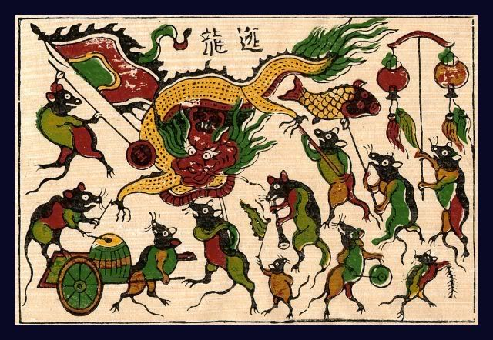
BÀI 1
1. Tìm trạng ngữ chỉ phương tiện trong các câu sau.
b) Với óc quan sát tinh tế và đôi bàn tay khéo léo, người họa sĩ dân gian đã sáng tạo nên những bức tranh làng Hồ nổi tiếng.

Slide 19

BÀI 2
Viết một đoạn văn ngắn tả con vật mà em yêu thích, trong đó có ít nhất một câu có trạng ngữ chỉ phương tiện.

Slide 20
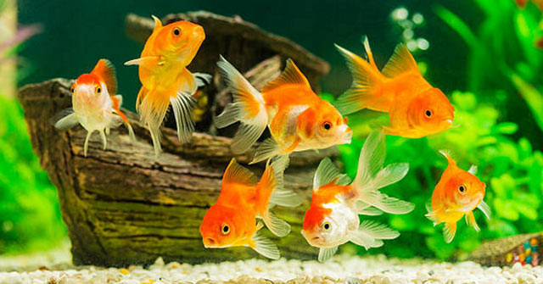
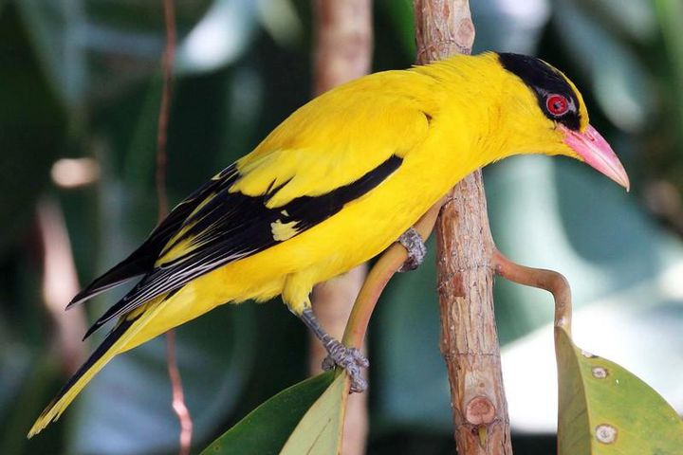
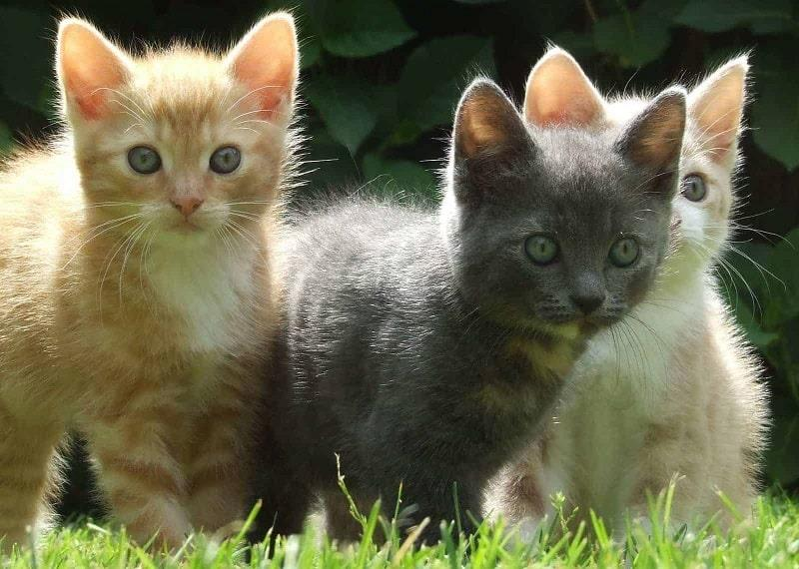
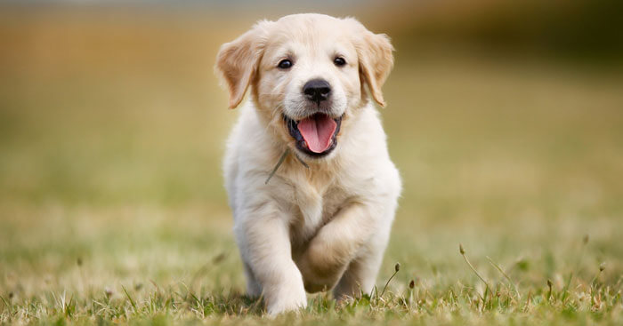

Slide 21
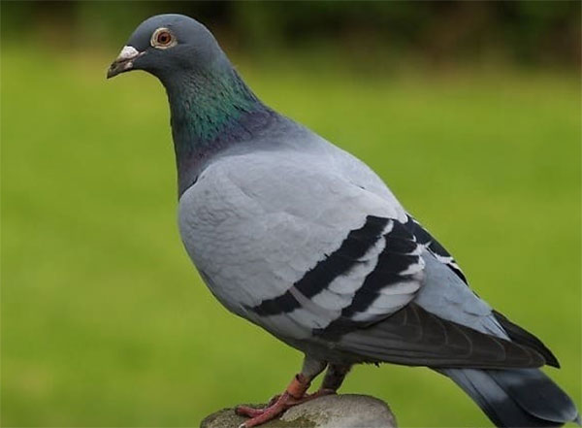
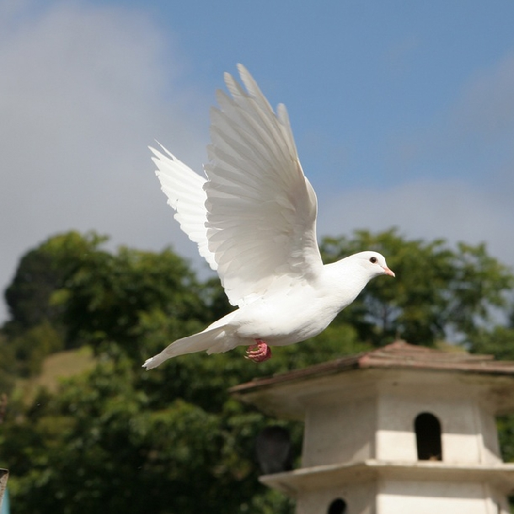
Bồ câu là loài chim hiền lành. Bộ lông của chúng có nhiều màu nhưng đa số là màu tím than, màu xám hoặc trắng. Bộ lông mượt, khép sát làm tăng dáng vẻ béo bụ của chúng. Đôi mắt tinh nhanh mà hiền từ đôi lúc tỏ vẻ ngây thơ. Với đôi cánh cứng và khỏe, bồ câu có thể bay xa hàng trăm dặm.

Slide 22

CHÀO
TẠM BIỆT
CHÀO
TẠM BIỆT
CHÀO
TẠM BIỆT

